Slide 1
ΘΕΜΑΤΑ ΓΙΑ
Διαθεματική προσέγγιση
Ιωάννης Ε. Βρεττός
Επιμέλεια: Ερμιόνη Δελή

Slide 2
Οργάνωση
Χρόνος
ΘΕΜΑ
ΕΥΕΛΙΚΤΗ ΖΩΝΗ
Ανάγκες
Δεξιότητες
Ιστορία
Μαθηματικά
Αναλυτικό πρόγραμμα
Γλώσσα
Φυσική
ομάδα
ΕΡΓΟ
στόχος

Slide 3
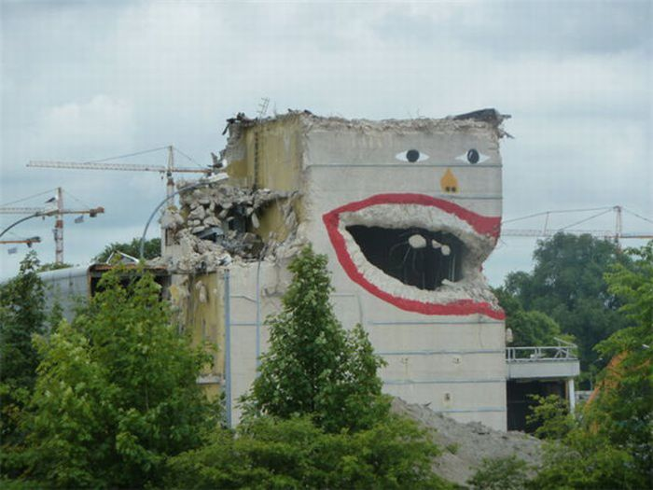
Κίνδυνοι από το διαδίκτυο: επίθεση ή άμυνα;

Slide 4
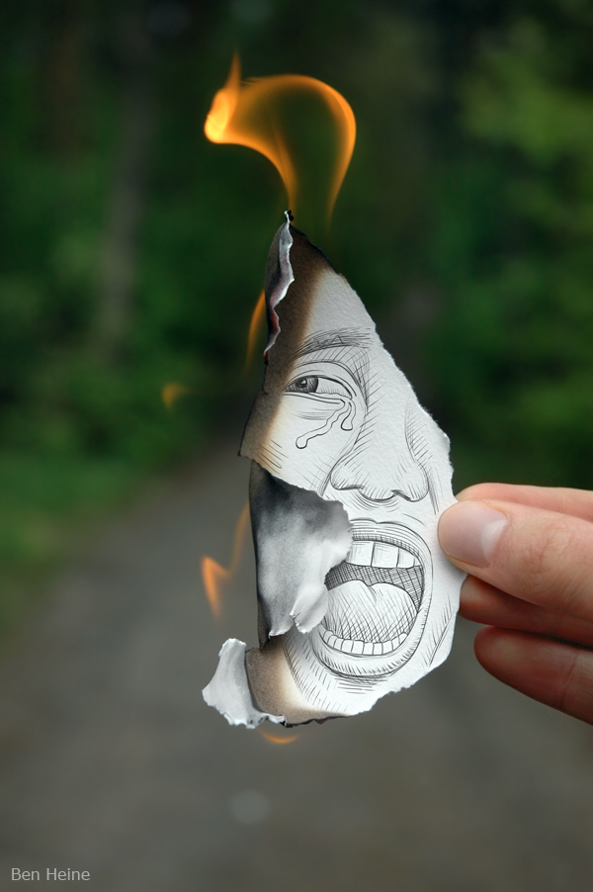
Προβλήματα επικοινωνίας:
μάλωσα με τον/την φίλο/η μου.
Μια φιλία σε κίνδυνο.

Slide 5
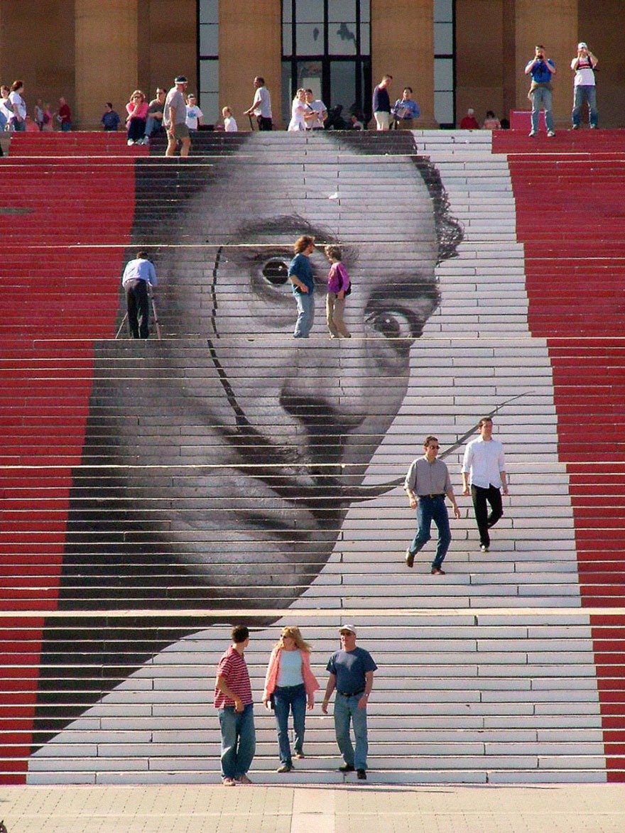
Η διαφήμιση αλώνει τη ζωή μας. Τι κάνουμε;

Slide 6
Τι είναι;
Μελέτη
Ανάγνωση κειμένου
Η διαφήμιση αλώνει τη ζωή μας.
Τι κάνουμε;
Συγγραφή κειμένου
ΔΙΑΦΗΜΙΣΗ
Γλώσσα
Τέχνες
Κοινωνική και Πολιτική Αγωγή
Βιομηχανική κοινωνία
Κοινωνικό φαινόμενο
Πώς και γιατί;
Αξιολόγηση
Pop art
Andy Warhol
ΣΤΌΧΟΙ
Κατασκευήμακέτας
Slogan
Διαφημιστικό σποτ
αφίσας
Γραφιστική
επιμέλεια
αφίσας
Σκέψη και πράξη

Slide 7
ΘΕΜΑΤΑ ΓΙΑ
ΣΧΕΔΙΑ ΕΡΓΑΣΙΑΣ - PROJECT

Slide 8
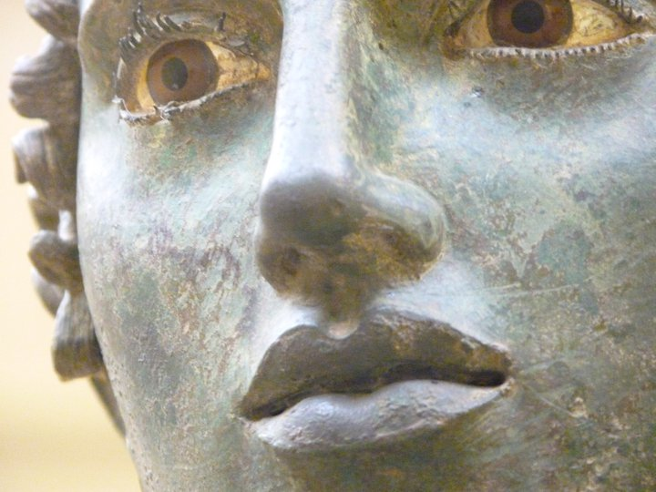
Στεκόμαστε μπροστά στα αγάλματα του τόπου που ζούμε και τα ρωτάμε.
Γιατί τα αγάλματα μερικές φορές… κατεδαφίζονται;

Slide 9
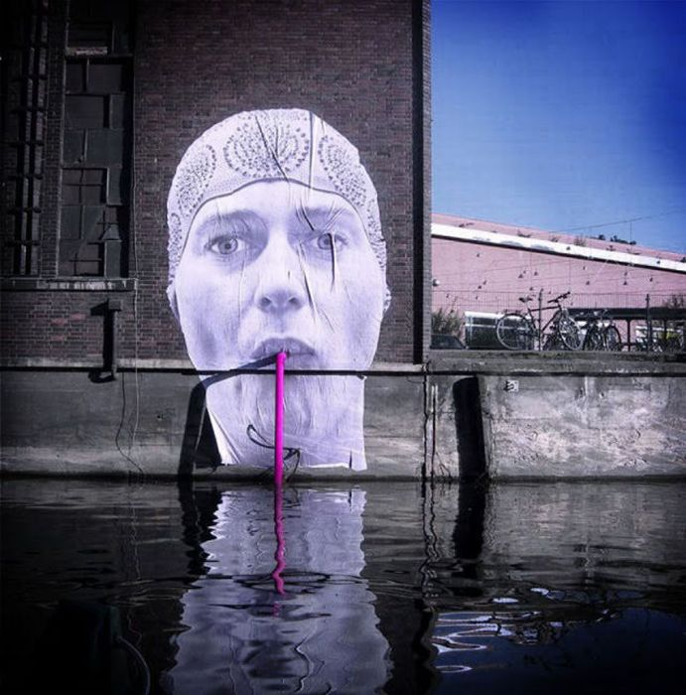
Η Αφρική είναι η πλουσιότερη ήπειρος, αλλά πεινάει.
Γιατί;

Slide 10
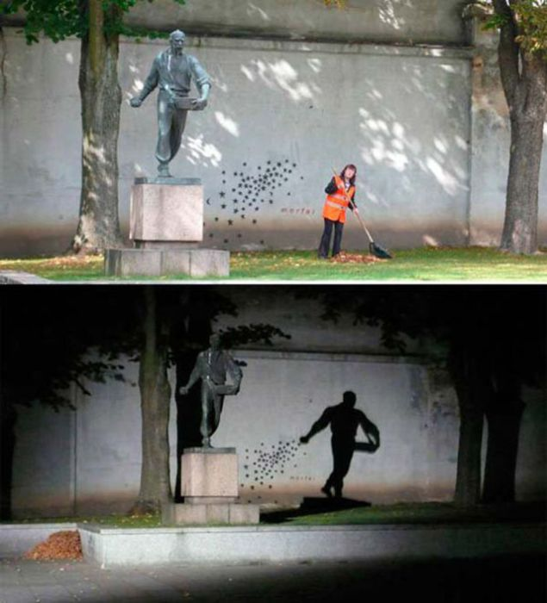
Η συμβίωση διαφορετικών πολιτισμών: δυνατότητα ή ουτοπία;

Slide 11
Φτιάξε κι εσύ
Σχέδιο εργασίας - Project
ΘΕΜΑ
ΣΚΟΠΟΣ
Κριτήρια επιλογής του θέματος
Επί μέρους θέματα (Υποθέματα)
ΣΤΟΧΟΙ
ΜΕΘΟΔΟΛΟΓΙΑ
ΕΝΔΕΙΚΤΙΚΕΣ ΔΡΑΣΤΗΡΙΟΤΗΤΕΣ
ΧΡΟΝΟΔΙΑΓΡΑΜΜΑ
ΟΛΟΚΛΗΡΩΣΗ – ΑΞΙΟΛΟΓΗΣΗ
ΕΠΙΔΙΩΚΟΜΕΝΟΣ ΣΚΟΠΟΣ
Σχετικό Εκπαιδευτικό Υλικό

